Slide 1
江西省中小学（幼儿园）教师
全员远程培训
201普通教师强化小学语文10班
第4期班级简报
主编：杜春蕾

Slide 2
简报目录
01
卷首寄语
02
学情统计
03
研修纪实
04
研修明星
请
05
优秀集锦
06
情系研修
07
温馨提示
卷尾寄语
08

Slide 3
卷首寄语
01
juanshoujiyu
Notes:
模板来自于 http://meihua.docer.com/

Slide 4

静听虫吟鸟鸣，流水潺潺是一种幸福，闲看花开叶落，雪舞云飘是一种幸福，拜读名家大作，享受精神快慰是一种幸福，聆听专家报告，激起思想共鸣也是一种幸福。
亲爱的老师们，为了我们肩负的责任，为了我们神圣的使命，让我们快乐学习、高效工作，把研修出色地进行到底！
卷首寄语

Slide 5
学情统计
02
xueqingtongji
Notes:
模板来自于 http://meihua.docer.com/

Slide 6
XX班级学情概述
示例：截止今日，项目已开展80天，经过大家这段时间的努力，我们班的学习率有所上升，达到了50%，祝贺大家！
不过还有部分老师的成绩来没有达到合格线，尤其是还有160多位老师还没有开始学习。要继续努力哦！

Slide 7
研修纪实
03
yanxiujishi
Notes:
模板来自于 http://meihua.docer.com/

Slide 8
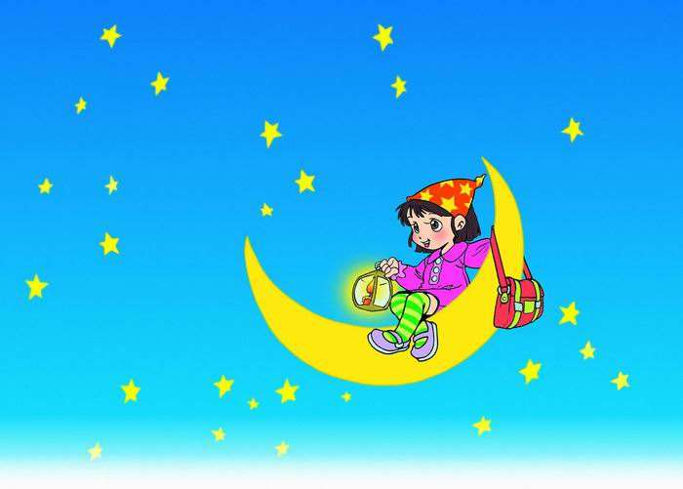
研修纪实
表扬罗霞同学，图文结合，带领一年级小朋友走进欢乐的课堂！

Slide 9
蜕变让美丽如花绽放
——201普通教师强化小学语文10班纪实
我们班级中的每一位研修教师都十分珍惜这次千载难逢的学习机会。
随着研修研修的渐渐深入，我们学习的渴望和热情与日俱增。网络研修激发了我们教学的灵感，给我们的工作注入了新的活力。
让我真正体会到：凡事只要用心去浇灌，就一定能绽放出美丽的花朵。

Slide 10
研修明星
04
yanxiumingxing
Notes:
模板来自于 http://meihua.docer.com/

Slide 11
研修明星
学无止境
学无止境，学就要认真学，一句句谨记于心，而不是像别人外出那样的走马观花，东拍西拍；回去后尽量的把学到的内容慢慢落实于教学实践中……在现行的应试教育中，只能说是慢慢地实践了，自己也会努力做到一个有底蕴有文化的教师。
罗霞老师执教《小小的船》

Slide 12
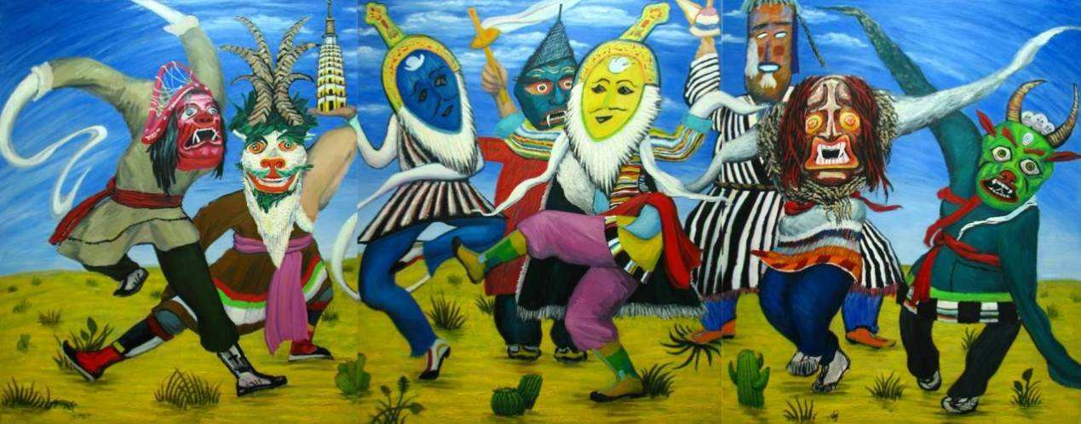
研修明星
经过这段时间的学习，我想每一位学员都有很多不同的收获。对于我个人经过这些天的培训，我收获了很多，感悟也很深。我深深的感到自己知识的匮乏，学识的浅薄。
陈琳老师教学《藏戏》

Slide 13
优秀集锦
05
youxiujijin
Notes:
模板来自于 http://meihua.docer.com/

Slide 14
优秀作业
小小的船
罗霞
一、教学目标
1． 情感、态度、价值观——热爱大自然，初步树立人与自然和谐相处的意识。
2． 识字——12个；巩固学过的字；渗透性识字；初步接触多音字。
3． 写字——6个；“小”作偏旁的变形。
4． 词、语、句——学习“谁在哪里干什么”的句子；理解文中比喻句的意思。
5． 阅读——正确、流利、有感情地朗读课文，练习背诵。
6． 口语交际——“老师，请您评评我的字”
7． 学法和习惯——基本掌握听读识字的方法；开始培养自检，互检的习惯。
二、教学重点
1． 通过诵读，感受诗歌的意境，激发学生热爱大自然，初步树立人与自然和谐相处的意识。
2． 用听读法识字。
三、教学难点：用听读法识字。

Slide 15
（一）故事引入
1．古时候，人们就想飞到月亮上去，我国民间就有一个神话故事叫《嫦娥奔月》，说的是人间有一个叫嫦娥的姑娘听说月亮上很美，于是想尽了一切办法，飞到了月亮上。当然这只是个神话。现在我们人类不但已经登上了月球，而且还能乘宇宙飞船再回到地球上来呢！【说明：创设情境，激发学生强烈的求知欲和好奇心。】
2．今天怎么不见我们的好朋友丁丁了 ？
【说明：卡通人物丁丁更贴近学生的学习生活。】
（二）指导看图
1．示图：丁丁在什么地方？你怎么知道他在月亮上？相机贴词卡在图的相应位置：小小的船、弯弯的月儿、闪闪的星星、蓝蓝的天。
【说明：在培养观察能力的同时，将具体事物与词组一一对应，具体情境更有利于一年级学生的识字。】
2． 原来丁丁到月亮上旅行去了，你有什么问题要问丁丁吗？
【说明：孩子的好奇心由此被激发。】

Slide 16
优秀作业
《藏戏》教学设计
陈琳
教学理念：
《课程标准》中指出：“认识中华文化的丰厚博大，吸收民族文化智慧。关心当代文化生活，尊重多样文化，吸取人类优秀文化的营养”，这是第三学段也就是五六年级孩子应当具备的基本素养。
教材分析：
本文所处的单元是以感受“中华民风民俗”这一专题来编排教学内容的。其内容关注多元文化，将视界投诸民风民俗。“藏戏”被称为藏文化的“活化石”，《藏戏》一文就是对藏族传统剧种的生动阐释。课文脉络清楚、有点有面、有详有略,绚丽多彩，是一篇知识性、人文性、趣味性都较强的民俗散文，颇具文学色彩。可以放手让孩子们朗读，并尽可能多地了解相关资讯，相互交流，彼此沟通，在此过程中获得新知，对各民族丰富多彩的文化形式、民风民俗产生浓郁的兴趣。

Slide 17
温馨提示
07
wenxintishi
Notes:
模板来自于 http://meihua.docer.com/

Slide 18
温馨提示
1.及时关注考核 参与研修活动
请各位参训教师及时了解项目首页“考核方案”。按照考核要求合理安排自己的研修时间并及时提交各类研修作品，同时积极参与平台研修活动，和同行共同交流分享。
2.学习时间不更新怎么办？
答：关于学习时间不更新的常见状况，平台给出了详细解决办法，发布在“常见问题答疑”版块。学员可根据自己的实际情况，按照提示进行操作。如果您操作之后依然无法更新时间，请致电客服。

Slide 19

温馨提示
可爱的人民教师，大家辛苦啦！在研修、工作两不误的情况下，请一定要注意下面的事情哦！
1.合理安排作息时间，保持愉快的心情。
2.劳逸结合，工作间隙注意适当休息，每工作一小时后休息10分钟左右。
3.电脑室内光线要适宜，保持正确的操作姿势。
4.注意补充营养，多吃胡萝卜，白菜、豆芽、豆腐、红枣、橘子以及牛奶、
鸡蛋、瘦肉等食物。
5.注意保持皮肤清洁，尤其是脸部和手的皮肤裸露处多清洁。
6.可多喝绿茶、菊花茶，对眼睛疲劳、视力模糊有很好的疗效。

Slide 20
写
在
卷
尾
不需要太多的语言,
去回想已经收获的甘甜。
只要我们曾经耕耘过,
不论开始如何的步履蹒跚。
或深或浅,
总有那份美丽,
清晰地写在里边。

